Slide 1
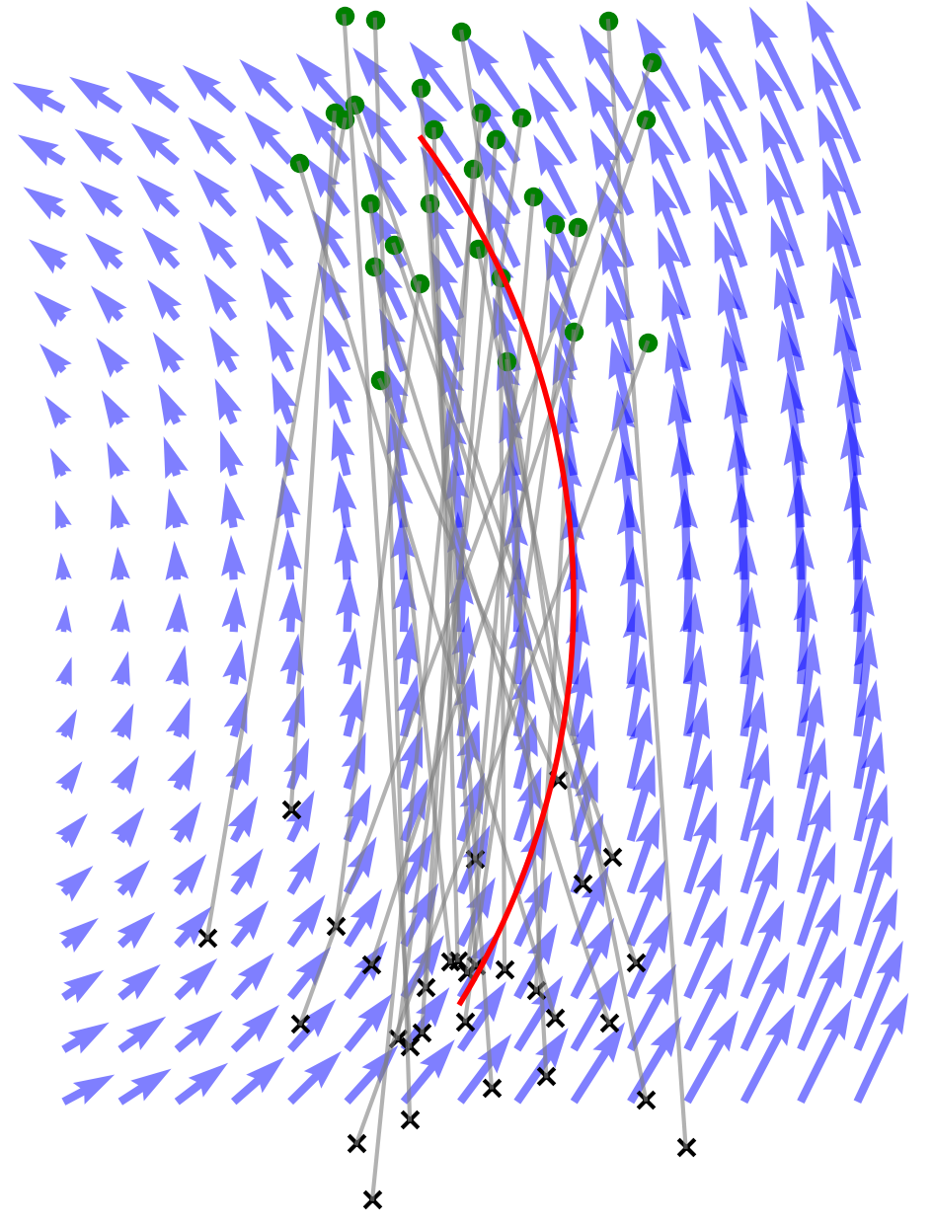
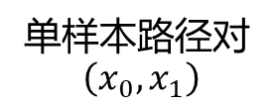


向量场
$$x_{0}$$
$$x_{1}$$
单样本路径对
$\left(x_{0},x_{1}\right)$
采样轨迹

